Slide 1
Digi school Deutsch
2020-1-SK01-KA226-SCH-094350

Slide 2
Unterrichtsfach: Deutsch
Thema: Sport
Sprachniveau: B2
Altersgruppe: 16-19
1 Stunde : 45 Minuten
2020-1-SK01-KA226-SCH-094350
‹#›

Slide 3
INHALT
01
Sport und seine Bedeutung
02
Sportarten
03
Olympische Spiele
04
Die besten Sportler
2020-1-SK01-KA226-SCH-094350
‹#›

Slide 4
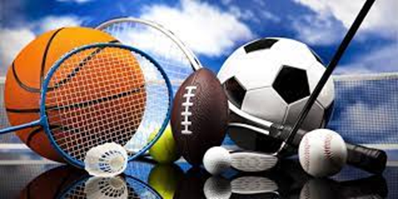
Sport
1
- ein gutes und gesundes Hobby
Welchen Einfluss hat er auf uns?
Vorteile von Sport
2020-1-SK01-KA226-SCH-094350
‹#›

Slide 5
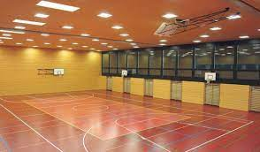
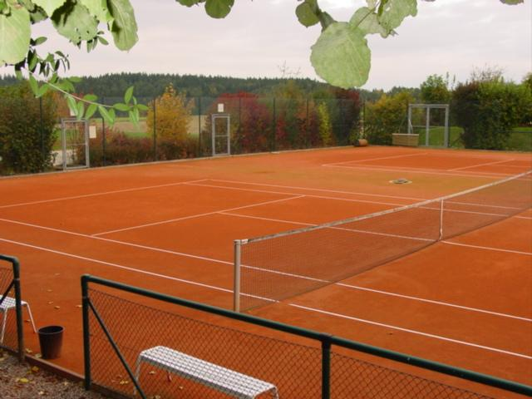
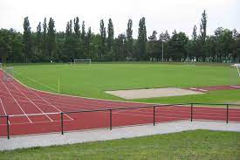
Sporteinrichtungen: Sporthallen, Turnhallen, Sportplätze, Stadien, Fitnesszentren, Tennisplätze, Schwimmbäder
Kleidung und Ausrüstung: T-Shirt, Shorts, Jogginganzug, Sportschuhe, Trikot, Helm, Schlittschuhe, Rollschuhe, Fahrrad, Tennisschläger, Eishockeyschläger, Ball, Skier, Surfbrett
2020-1-SK01-KA226-SCH-094350
‹#›

Slide 6
Profisportler
Sport ist für sie ihr Beruf
haben einen Vertrag mit einem Sportverein
trainieren regelmäßig mehrmals pro Tag
nehmen an Wettkämpfen / Wettbewerben / Meisterschaften / Pokalspielen / Turnieren teil
sammeln Punkte, gewinnen Medaillen, verdienen Geld
werden berühmt und Vorbilder für Kinder und Jugendliche
2020-1-SK01-KA226-SCH-094350
‹#›

Slide 7
Sportarten
2
Mannschaftsport Individualsport
Sommersport Wintersport
Ballspiele Wassersport
Leichtathletik Kampfsport
Rennsport Adrenalinsport
Sportarten
2020-1-SK01-KA226-SCH-094350
‹#›

Slide 8
Sportart | Wo wird gespielt? | Zahl der Spieler | Ziel | Womit spielt man?
Fußball | auf dem Spielfeld | 10 + 1 Torwart | Tore schießen | mit dem Ball
Basketball | In der Sporthalle | 5 | Körbe werfen | mit dem Ball
Eishockey | Im Eisstadion | 5 + 1 Torwart | Tore schießen | mit dem Eishockeyschläger und der Scheibe
2020-1-SK01-KA226-SCH-094350
‹#›

Slide 9
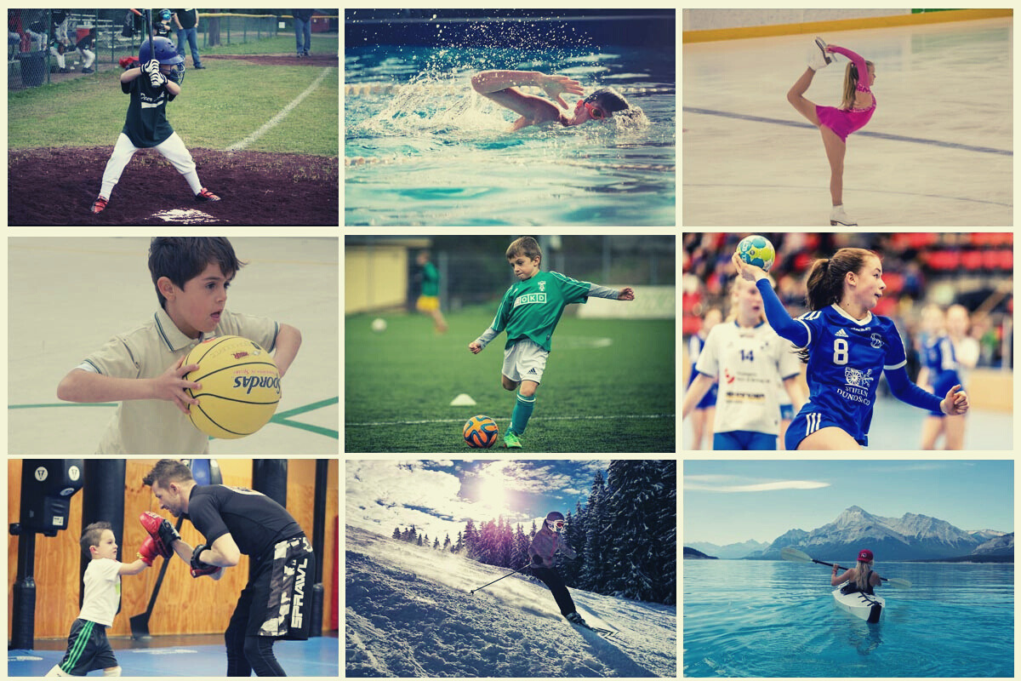
Sportarten
Regeln
Ausrüstung
Popularität
Sport – Lückentext
2020-1-SK01-KA226-SCH-094350
‹#›

Slide 10
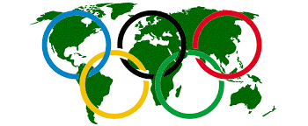
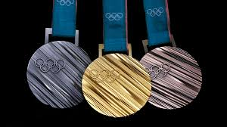
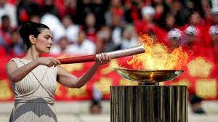
Olympische Spiele
3
- die bedeutendste Sportveranstaltung
- das erste Mal im Altertum in Griechenland
- heute – alle vier Jahre
- Sommerspiele, Winterspiele
- Olympische Flagge – 5 farbige Ringe
- Olympisches Feuer
- Olympisches Dorf
- Goldmedaille
- Silbermedaille
- Bronzemedaille
2020-1-SK01-KA226-SCH-094350
‹#›

Slide 11
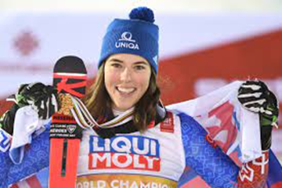
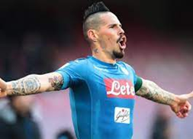
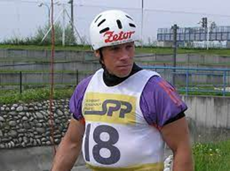
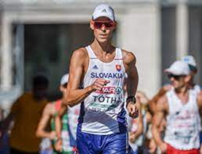
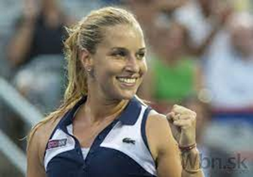
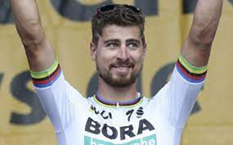
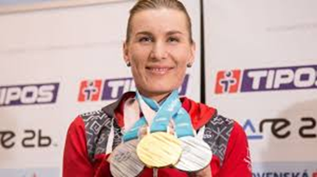
Die besten slowakischen Sportler
4
2020-1-SK01-KA226-SCH-094350
‹#›

Slide 12
R E S O U R C E S
https://wordwall.net/
2020-1-SK01-KA226-SCH-094350
‹#›

Slide 13
EN The European Commission's support or the production of this publication does not constitute an endorsement of the contents, which reflect the views only of the authors, and the Commission cannot be held responsible for any use which may be made of the information contained therein.
SK Podpora Európskej komisie na výrobu tejto publikácie nepredstavuje súhlas s obsahom, ktorý odráža len názory autorov, a Komisia nemôže byť zodpovedná za prípadné použitie informácií, ktoré sú v nej obsiahnuté.
2020-1-SK01-KA226-SCH-094350
‹#›

